Slide 1

PACTO REGIONAL POR LA CAÑADA REAL GALIANA

Slide 2
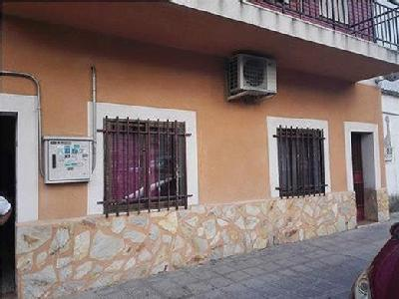

Sector 1
Líneas en materia urbanística
Se inicia el proceso para lograr una solución definitiva para los sectores 1 y 6, que representan más del 60% del terreno de la Cañada Real.
Modificación del Plan General de Ordenación Urbana del Ayuntamiento de Coslada, para para clasificar el suelo como URBANO con el fin de consolidar la totalidad del ámbito, salvo aquellas viviendas que las afecciones urbanísticas lo impidan.
Sector 6
Iniciar el desmantelamiento del Sector 6, mediante un convenio que apruebe la Comunidad de Madrid y el Ayuntamiento de Madrid regulando las condiciones del mismo, implementando los mecanismos de realojo adecuados para la población.

Slide 3
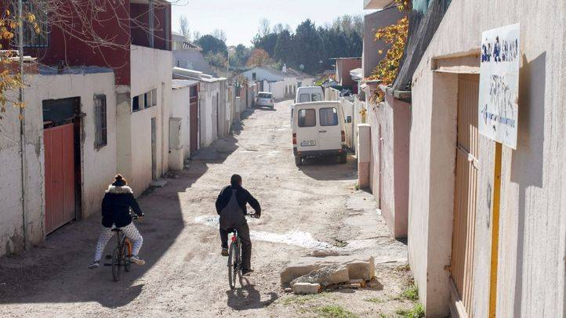
Sectores 2 a 5
Creación de tres Ponencias Técnicas (con participación de Técnicos de la Comunidad de Madrid, de los Ayuntamientos afectados, de las Entidades Sociales y de los representantes de las asociaciones vecinales), para el estudio y análisis de la solución más favorable para el interés general.

Slide 4
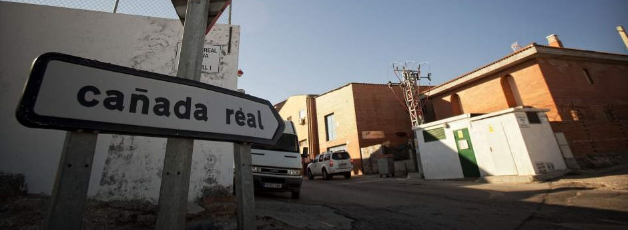
Líneas en materia social
En materia Social, existen cuatro grandes contextos:
Social y comunitario, al objeto de mejorar las relaciones de convivencia vecinal, evitando la exclusión social;
Educativo: Buscando la consecución de un nivel educativo que permita acceder al mundo laboral.
Laboral: Con el fin de ofrecer recursos laborales alternativos, todo ello entendiendo el empleo como la mejor política social;
Sanitario, para mejorar las condiciones de salubridad y habitabilidad de la zona.

Slide 5
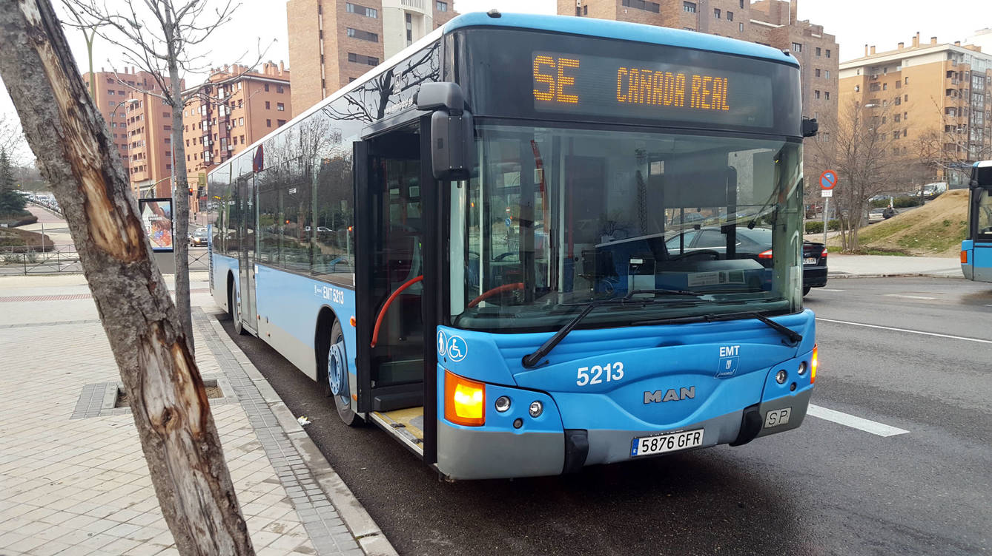
Plan de choque
Se aprueba una inversión de 1,5 millones para dignificar las condiciones de vida en la Cañada Real, a corto plazo.
Adecuación de los viales, de conformidad con el proyecto previsto. Dicha obra conllevará la instalación de contenedores de basura y resaltes en el firme para impedir circular a velocidad excesiva.
Rehabilitación y ordenación de los suministros de luz y agua.
Limpieza de escombros y de parcelas para evitar la insalubridad.
Establecimiento del servicio de Correos.
Ampliación de líneas de la EMT o establecimiento de líneas específicas para conectar Cañada Real con los municipios (Ya se ha inaugurado la primera de las líneas)

Slide 6
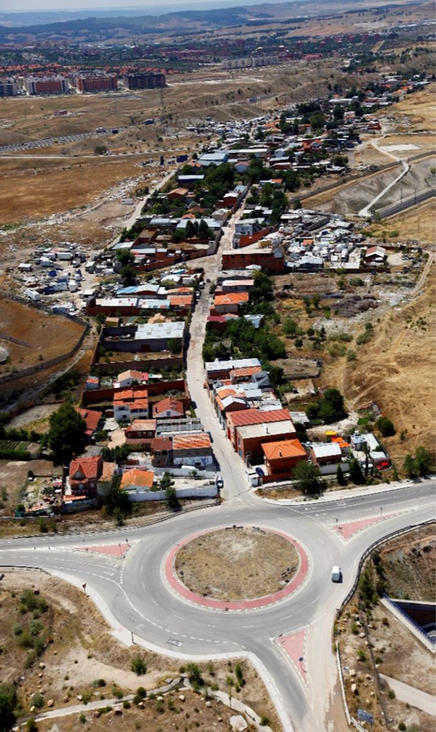
La subvención de proyectos sociales y en materia de integración así como el fomento de los Centros de participación e integración (CEPI).
Mantenimiento del convenio con la Fundación “La Caixa” con el fin de apoyar las actuaciones que mejoren el bienestar de todos los sectores sociales.
Ampliar la colaboración con la Agencia para la reeducación y reinserción del menor infractor, cuando los jóvenes afectados provengan de Cañada Real Galiana.
Garantizar que las medidas del Plan de acción integral contra la violencia de género en la Comunidad de Madrid se aplica a la población de la Cañada.
Implantación de proyectos de inserción para víctimas de explotación sexual.
La implementación de campañas de desinfección, desratización y desinsectación.
Creación de un servicio de retirada de coches abandonados.

Slide 7
Conclusiones
La Comunidad de Madrid, con la creación de su Comisionado, y la dotación de un presupuesto propio, apuesta firmemente por la Cañada Real y la solución de sus diversos problemas.
El Pacto representa un compromiso político firme asumido por las partes intervinientes, hasta la consecución de su fin.
Se garantiza en todo el proceso la participación de los vecinos, verdaderos protagonistas del proceso.
Por primera vez se suscribe un documento en el que intervienen y se comprometen cuatro Administraciones Públicas y los grupos políticos con representación en la Asamblea de Madrid.
El Pacto consolida la existencia de una estructura de trabajo permanente para la Cañada Real.
Se inicia el proceso para lograr una solución definitiva para los sectores 1 y 6, que representan más del 60% del terreno de la Cañada Real.
Se prevén medidas inmediatas para dignificar las condiciones de vida de los habitantes de la Cañada

Slide 8
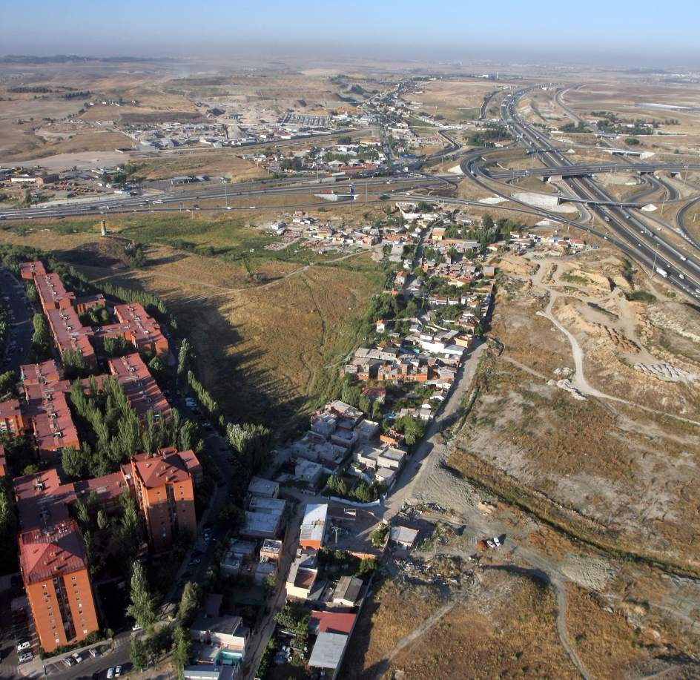
Marzo de 2017

